Slide 1



TDAH E DIFICULTADES ESPECÍFICAS DO APRENDIZAXE
Paloma Martín Sánchez
Maestra/Pedagoga/Formadora

Slide 2
TDAH
DIFICULTADES DO APRENDIZAXE I
DISLEXIA
DISCALCULIA
DISORTOGRAFÍA
DISGRAFÍA

Slide 3


Dificultades no aprendizaxe …
Dificultades máis específicas:
  Lectura
  Ortografía
  Matemáticas
  Expresión oral
  Expresión escrita
  Déficit de atención e impulsividad.
Os nenos con problemas do aprendizaxe non son “despistados” ou “perezosos”.
Non hai ningunha “cura”.
Estas dificultades son para toda a vida.
As dificultades do aprendizaxe normalmente son diagnosticadas no colexio, cando comezan a observar dificultades para aprender da forma esperada.

Slide 4
ESTRUCTURACIÓN DO CONTIDO:
          Que é?
          Características.
          Detección na aula.
          Adaptacións.
          Recursos na aula.
          Modelos.

Slide 5
?
?
TDAH
?
?

Slide 6
O TDAH É…....
Un trastorno por déficit de atención e hiperactividade que dificulta a capacidade para manter a atención voluntaria ante unha tarea , unida a unha falta de control da impulsividade, dun modo persistente.
DSM-V o define como un patrón persistente de inatención o hiperactividade-impulsividade que interfire co o funcionamento e o desenrrolo.

Slide 7
CARACTERÍSTICAS
Excesiva actividade motora e verbal.
Aféctanlles menos os castigos.
Toleran pouco a frustración.
Dificultade para controlar e inhibir conductas.
Dificultade para controlar e interpretar emocións.
Parecen no escoitar cando se lles fala.
Dificultade no manexo do tempo.
Dificultade para motivarse de forma interna.
Pouca capacidade de planificación.
Dificultade para manter a atención.
Son olvidadizos.

Slide 8
DETECCIÓN NA AULA
Na hora de afrontar as exixencias de estructura do centro educativo, as dificultades van aumentando ,facéndose cada vez moito maiores sobre todo en aquelos nenos nos que o factor de hiperactividade- impulsividade teñen un peso significativo.
Os nenos con problemas atencionales soen pasar desapercibidos polo que favorece o seu aislamento e a un diagnóstico tardío.
Inatención na aula.
O seu comportamento se modifica dacordo ó contexto.
A partir dos 9 años/ DSM V : 12 años.

Slide 9
O MESTRE/A.
Papel destacado na detección das primeiras señais do trastorno.
  Contexto da clase=proba neuropsicolóxica:
  Atención de forma sostida.
  Constancia e organización.
  Autocontrol dos impulsos.
  Permanecer queto por períodos amplos.
  Mestre=informar ós pais para realizar unha evaluación especializada.

Slide 10
PROBLEMAS DIARIOS
A tarea é difícil e aburrida.
Traballo por un periodo prolongado de tempo.
Cambios de actividade que non controla.
Se lle recordan os erros.
Castigos en exceso.

Slide 11
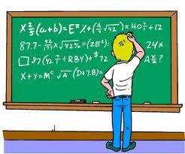


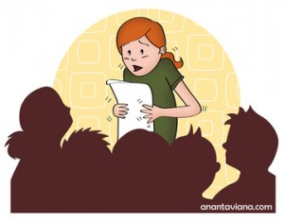
ADAPTACIÓNS

Slide 12
ADAPTACIÓNS
Externalizar o tempo: Reloxos, cronos, calendarios.
Externalizar a motivación: Recompensas frecuentes e retroalimentación positiva.
Externalizar os datos relevantes para realizar unha tarefa: Notas en lugares estratéxicos.
Externalizar a resolución de problemas: Material manipulativo.
Aumentar o contacto físico: Falar menos e actuar máis.
Para captar a súa atención: contacto visual e físico.
Aprender a manexar a axenda e xeneralizar o seu uso.

Slide 13
ADAPTACIÓNS
Forma de dar ordes: claras, breves e concisas.
Aumentar a motivación: actividades máis divertidas, facer comentarios positivos sobre a súa conducta de forma máis frecuente.
Control de estímulos: Sentado cerca do profesor , disminuir os estímulos máis irrelevantes, transmitir a información de forma clara e apoiándose es estímulos visuais.
Organización dás actividades: Rutinas para toda a aula, establecer un compañeiro de supervisión e rutina de 5 minutos para a organización do material.

Slide 14
ADAPTACIÓNS
Controlar a hiperactividade: programar tarefas da axuda ó mestre.
Controlar a impulsividade: normas de funcionamento da aula expostas.
Adaptacións dos exames.
  Exames orais.
  Exames escritos con preguntas claras e concisas, palabras claves suliñadas.
  Ofrecerle máis tempo.
  Controlar como manexa o tempo.

Slide 15
ADAPTACIÓNS
ELEMENTOS A INCLUIR NA AULA:
  Carteis que recorden as normas.
  Pizarra que recolla a puntuación.
  Espazo na pizarra onde se anoten os deberes de cada día.
  Calendario con fechas de exames e entregas de traballos.

Slide 16
RECURSOs
PARA o
AULA

Slide 17
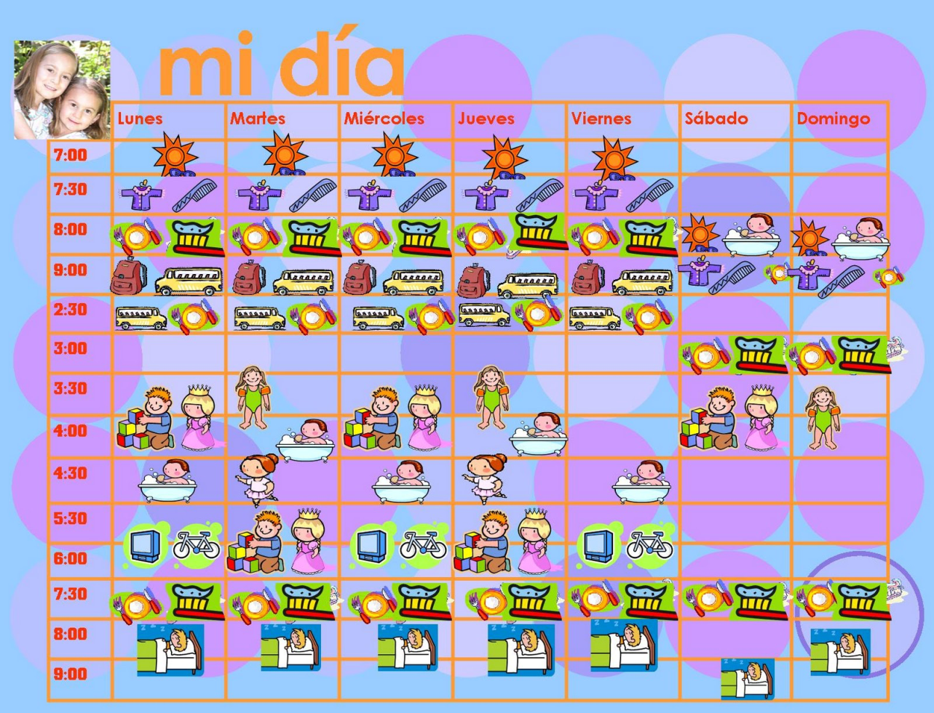
RECURSOS NA AULA

Slide 18
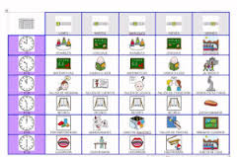
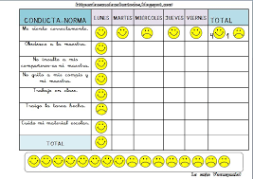
RECURSOS NA AULA

Slide 19
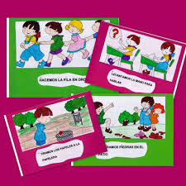

RECURSOS NA AULA

Slide 20
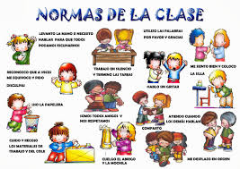

RECURSOS NA AULA

Slide 21


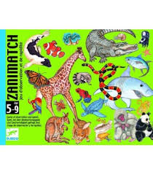
RECURSOS NA AULA
ATENCIÓN:

Slide 22
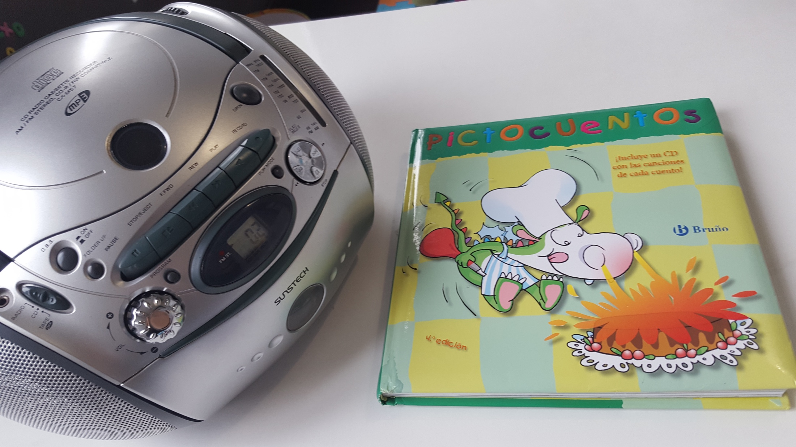
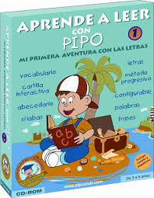
RECURSOS NA AULA
LECTURA:

Slide 23

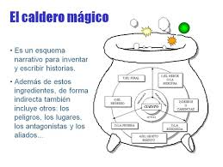
RECURSOS NA AULA
ESCRITURA:

Slide 24
TDAH NA ADOLESCENCIA
Poca capacidade de planificación, organización e mala xestión do tempo.
Escasa motivación hacia a consecución de obxectivos a largo plazo.
Problemas de atención, concentración e memoria.
PROBLEMAS EMOCIONAIS E COMPORTAMENTAIS.

Slide 25
TDAH NA ADOLESCENCIA
Aumento da exisencia.
Control diario das sus obligacións.
Varios profesores por curso: O nivel de supervisión é menor.
Vulnerables a sufrir: Ansiedad, depresión.

Slide 26
TDAH NA ADOLESCENCIA
Ténicas de estudio:
  Mapas conceptuais.
  Fichas de comprensión lectora.
Figura do titor:
  Supervisión periódica.
  Coordine os demáis mestres en canto ás adaptacións curriculares a ter en conta no exame.

Slide 27
RECURSOS
PARA O
AULA

Slide 28
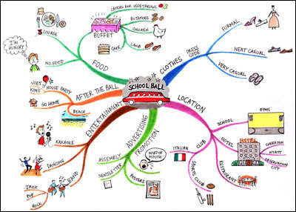
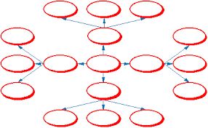
MAPAS CONCEPTUAIS:

Slide 29
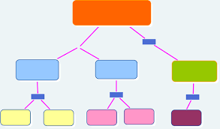
ESQUEMAS:

Slide 30
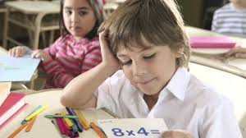

VÍDEOS:
CÓMO SE SIENTE UN NIÑO CON TDAH.
DANI MARTIN HIPERACTIVIDAD

Slide 31
?
?
DISLEXIA
?
?

Slide 32
A DISLEXIA É…
Problema para aprender a ler que presentan os nenos cun coeficiente intelectual normal e sen problemas físicos, pedagóxicos ou psicolóxicos que poidan explicar dita dificultades.
Pero tamén pode estar comprometida a escritura.

Slide 33
CARACTERÍSTICAS
Parece brillante e moi intelixente, pero non pode ler, escribir, nin ten boa ortografía para a súa idade.
Etiquetas.
Síntese tonto, baixa autoestima
  Esconde as súas debilidades con estratexias compensatorias inxeniosas.
  Frústrase facilmente.
  Non lle gusta o colexio, a lectura ou os exames.
Aprende máis facendo cousas coas mans, demostracións, experimentos, observación e con axudas visuais.

Slide 34

CARACTERÍSTICAS
LECTURA E ESCRITURA
LECTURA:
  Confúndese coas letras, palabras, secuencias ou explicacións verbais.
  Omisiones: ” Miña irmá ten seis ano_”.
  Adiciones: “ As casa dos meus tíos”.
  Sustituciones: “ Acerqueime o can con certo tambor” ( en lugar de temor).
  Ritmo lector alterado.
  Rechazo á lectura.
  Pode ler e reler sen comprensión.
    Teñen dificultades na decodificación do código escrito.
ESCRITURA:
  Repeticións, adicións, omisións, substitucións e revirte letras, palabras e/ ou números.
  Escritura en espello.
  Dificultade para realizar de maneira correcta para a súa idade unha composición escrita.

Slide 35


CARACTERÍSTICAS
GRAFÍA E HABILIDADES MOTORAS
GRAFÍA:
  Pobre grafía.
  Tamaño irregular.
  Mesturan letras maiúsculas e minúsculas.
  Interlineado irregular.
HABILIDADES MOTORAS:
  Pouca coordinación.
  Dificultades coas habilidades motoras finas e/ou grosas.

Slide 36


LINGUAXE
Dificultade para converter os sons en grafemas.
Dificultades en conciencia fonolóxica:
  Dificultades de deletreo.
  Manexo mental dos sons das palabras.
Dificultades para nomear ou denominar.
Dificultade para recordar secuencias verbais.
Léxico empobrecido.
Narracións orais desorganizadas.
Eh
Heh
Neh
CARACTERÍSTICAS

Slide 37
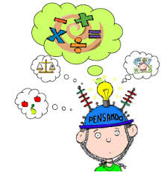
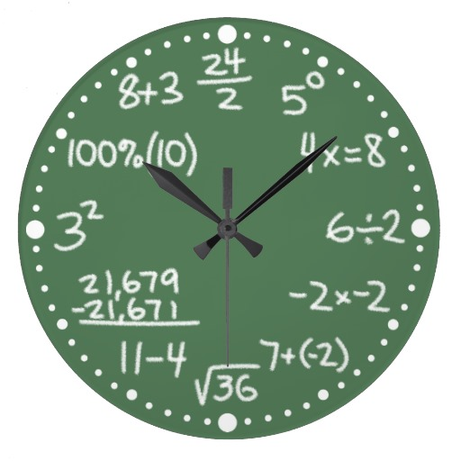
CARACTERÍSTICAS
MATEMÁTICAS E MANEXO DO TEMPO
MATEMÁTICAS:
Dificultades co cálculo mental.
Dificultades cos problemas escritos.
Pobre organización viso-espacial.
MANEXO DO TEMPO:
  Dificultades no manexo do tempo.
  Dificultades para aprender ou realizar tarefas secuenciais.

Slide 38
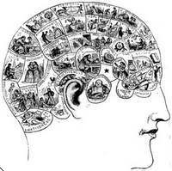
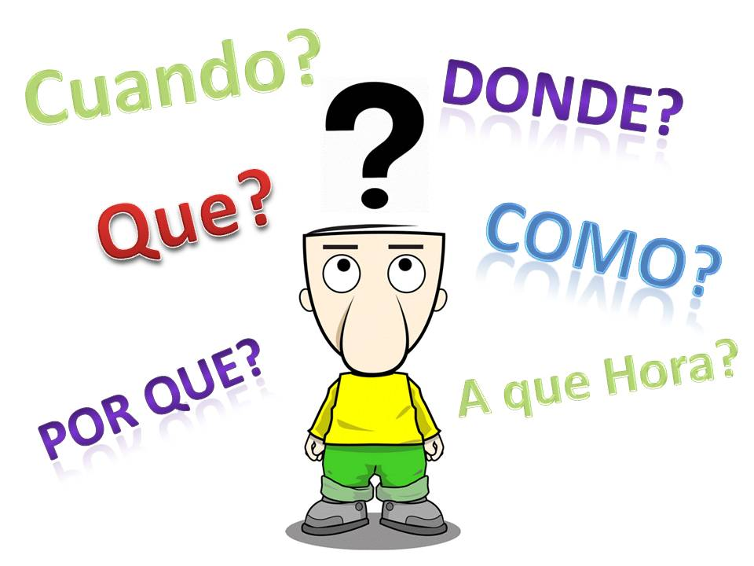
MEMORIA
Excelente memoria para experiencias,
lugares e caras.
Mala memoria para información non experimentada.
CARACTERÍSTICAS

Slide 39
DETECCIÓN NA AULA
Nenos entre 4-6 anos:
Dislalias múltiples.
Omisión de fonemas.
Inversións de fonemas ou de sílabas.
Vocabulario pobre.
Comprensión verbal baixa.
Torpeza motriz.
Dificultade no reconocemento do esquema corporal.
Escritura en espello.
Vacilacións na lectura, repeticións e omisións de letras e rectificacións.

Slide 40
DETECCIÓN NA AULA
Nenos entre 6-9 anos:
Desaparecen as dislalias.
As inversións e confusión de fonemas aumentan.
Rendemento baixo nas áreas linguísticas.
Pobreza de vocabulario.
Dificultade para adquirir novas palabras.
Confusións nas letras que gardan similitude.
Omisións ou adicións de letras.
Inversións ou adicións de sílabas.
Falta de ritmo lector.
Lectura moi mecánica onde falla a comprensión da mesma.
Mestura de maiúsculas e minúsculas.
Agrupacións ou separacións incorrectas de palabras.
Dificultade para realizar unha pequena composición escrita

Slide 41
DETECCIÓN NA AULA
Nenos maiores de 9 anos:
Dificultade para facer unha composición escrita.
Dificultade no uso dos tempos verbais.
Pobreza na expresión oral.
Lectura mecánica.

Slide 42
ADAPTACIÓNS

Slide 43
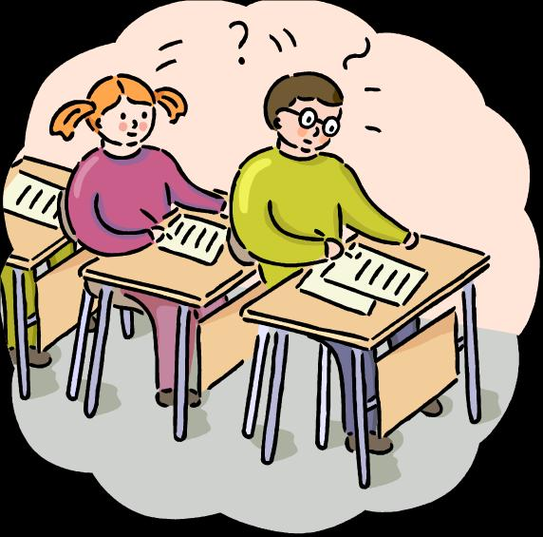

ADAPTACIÓNS:
  Exames orais.
  Exames adaptados.
  Escoitar sen tomar apuntes.
  Facilitar modos multisensoriais.
    Apoyo visual.
    Autoinstrucciones.
    Material manipulativo.
  Cantidade de deberes.

Slide 44
RECURSOs
PARA o
AULA

Slide 45
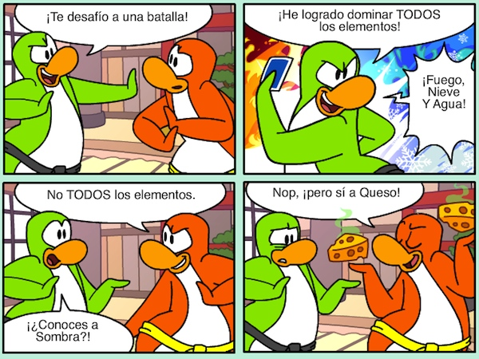

LECTURA:

Slide 46
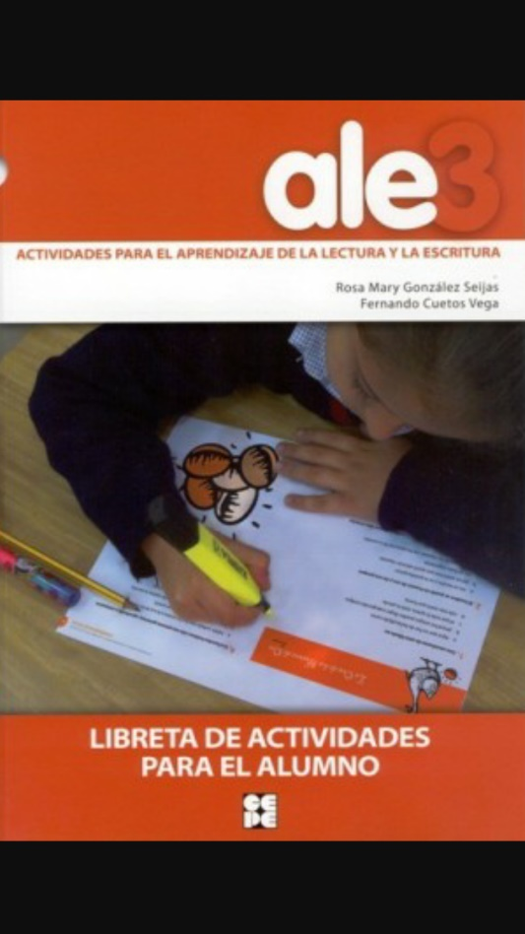

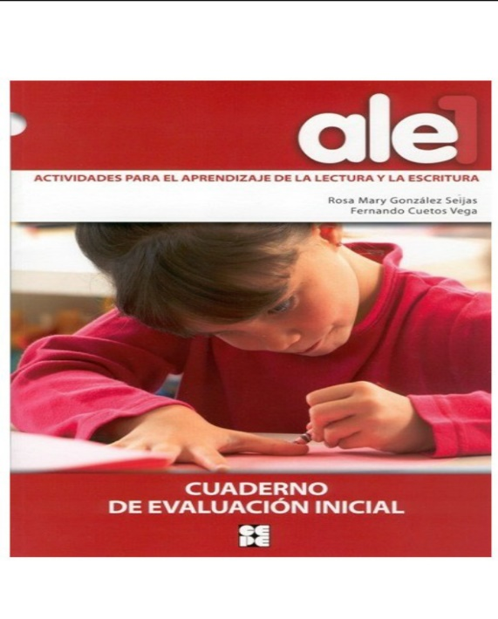
ESCRITURA:

Slide 47
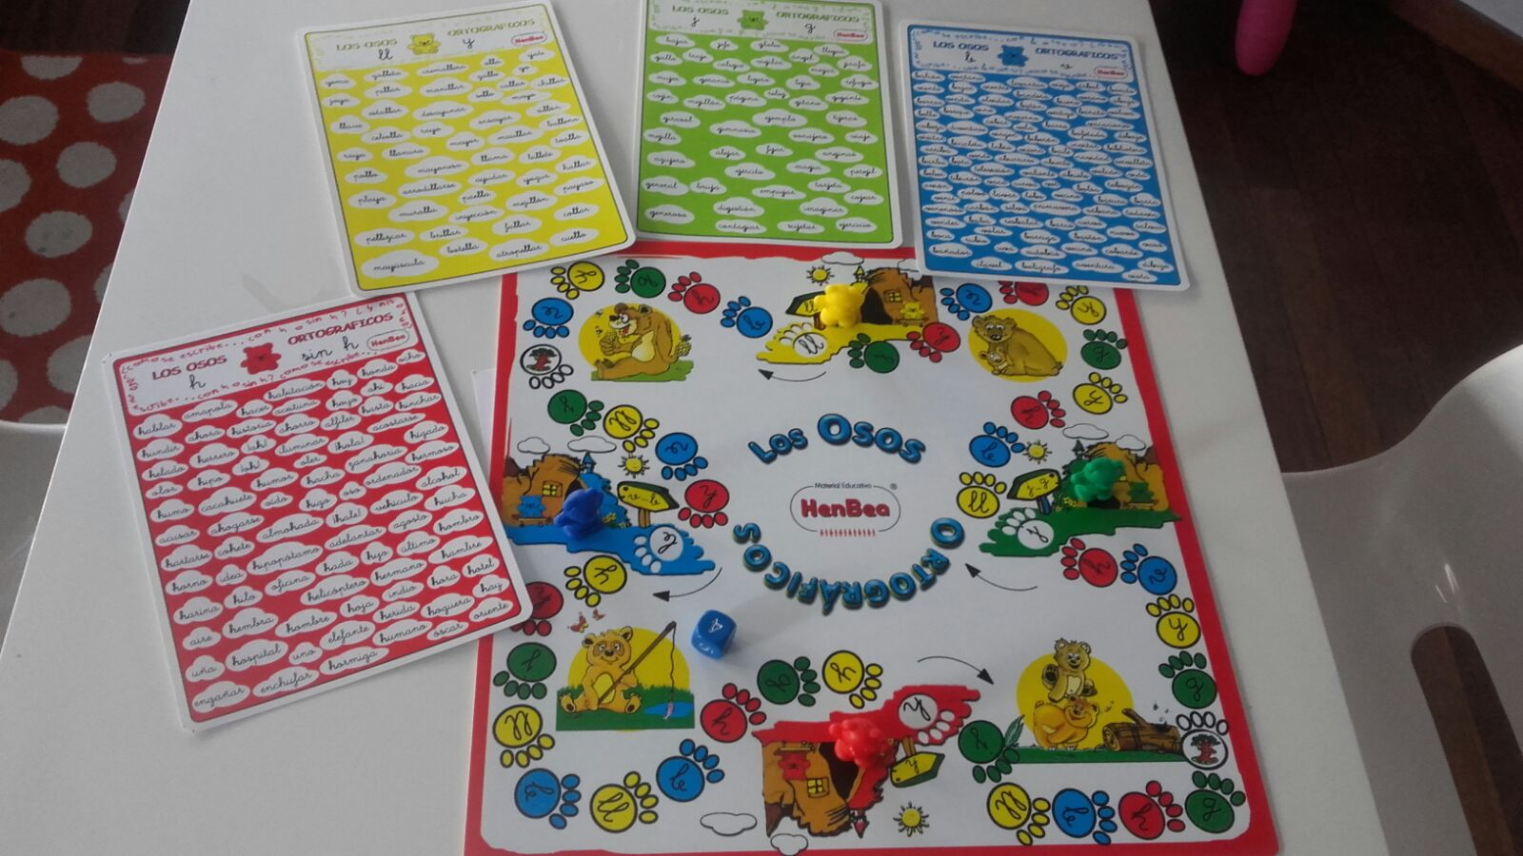
ORTOGRAFÍA:

Slide 48
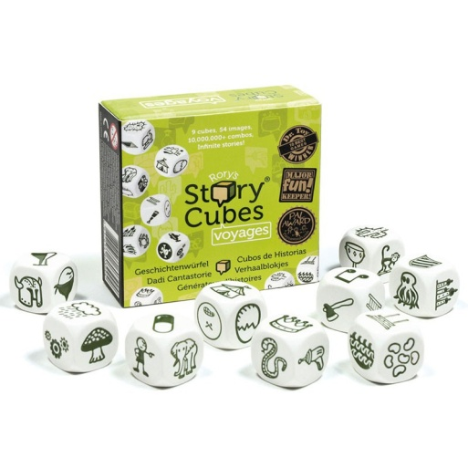
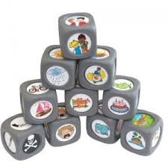
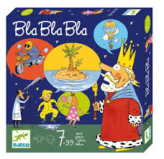
CREACIÓN DE HISTORIAS:

Slide 49
MODELOS

Slide 50
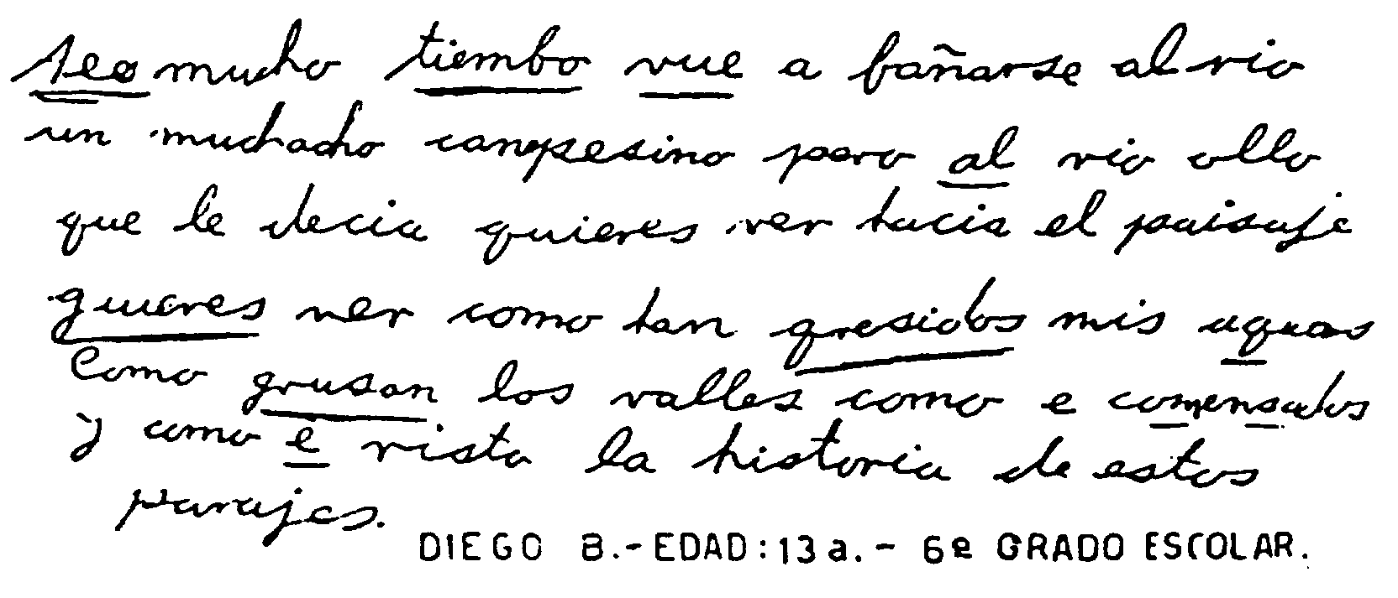
1.

Slide 51
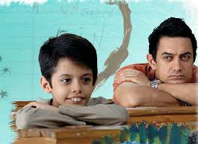
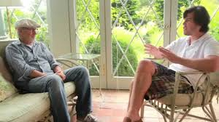
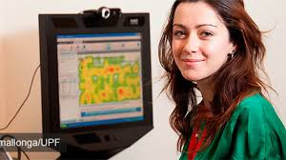
Vídeos:
PELÍCULA SOBRE LA DISLEXIA.
STEVEN SPIELBERG DISLEXIA
LAS DIFERENCIAS DE APRENDIZAJE

Slide 52
?
9
1
+
3
DISCALCULIA
+
-
8
+
7
?

Slide 53
DISCALCULIA
Non hai maneira de que aprenda as táboas de multiplicar.
Ao meu fillo cústalle moito restar levando.
Sempre suma e resta cos dedos, e xa ten 9 anos.

Slide 54
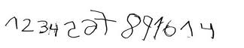
QUE É A DISCALCULIA?
Dificultade para o procesamento dos números, o cálculo aritmético e a resolución de problemas.
Baixo rendemento en matemáticas

Slide 55
Dificultades cos números:
  Identificación dudosa e equívoca ao nomealos ou escribilos.
  Confusión entre grafismos parecidos (3 – 8, por exemplo).
  Confusións dos signos (+, -, /, x).
  Inversión, rotación ou transposición dos números (6 – 9, 69 – 96).
Cústalles realizar cálculos mentais de operacións básicas.
Dificultad para resolver operacións de varios números.
Dificultade para a clasificación, orde, cantidades, correspondencia e series.
Problemas ca orientación espacial e temporal.
Cústalles a adquisición do concepto de medida.
Dificultades na resolución de problemas.
CARACTERÍSTICAS

Slide 56
DETECCIÓN NA AULA
Dificultade para aprender os números.
Dificultade para asociar a grafía co seu nome.
Moita dificultade para memorizar as táboas de multiplicar.
Confusión entre os números con grafía similar.
Dificultade para colocar de forma adecuada os números para levar a cabo unha operación.
Dificultade para a comprensión dos enunciados do problema.
Dificultade para secuenciar os distintos pasos do problema.

Slide 57
¡!
Debería detectarse nos primeiros cursos, cando se empezan a asentar os conceptos básicos das matemáticas, xa que o coñecemento das matemáticas é de tipo acumulativo.
¡!

Slide 58
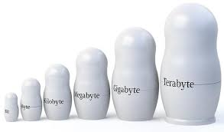
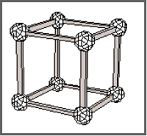
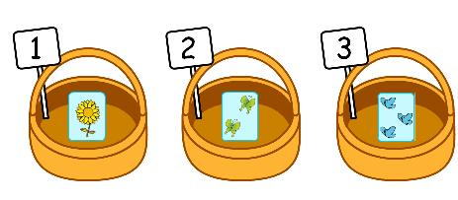
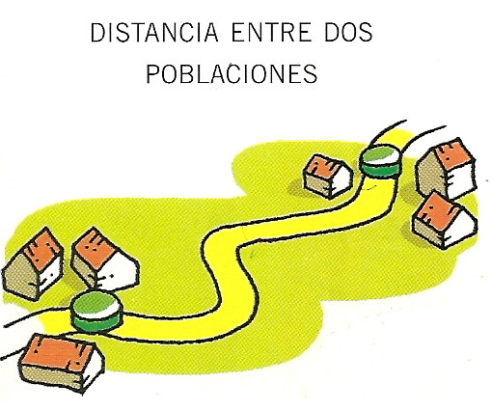
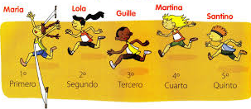
ADAPTACIÓNS E ESTRATEXIAS

Slide 59
Traballar os principios básicos.
Fomentar a percepción visual: Imprescindible.
Priorizar actividades manipulativas, comprensión de conceptos e operacións e desenrolo dos procedementos mecánicos e memorísticos.
Estimular a relectura e o uso de representacións concretas para apoiar así a comprensión dos problemas.
Eliminar información que non é necesaria.
Graduar a dificultade e presentar os exercicios de forma variada, atractiva, utilizando situacións da vida real.
Aproveitar distintas situacións da vida real para aplicar os coñecementos adquiridos.
ESTRATEXIAS

Slide 60
Autoinstrucciones de cálculo para unha suma levando:
  Fíxome no símbolo. O coloreo.
  Empezo pola dereita.
  Como é unha suma, añado.
  Escribo a unidade.
  Apunto a que me levo.
  Paso á seguinte.
  Sumo e anoto o que me levei.
  Repaso e comprobo que o resultado é o número maior.
ESTRATEXIAS

Slide 61
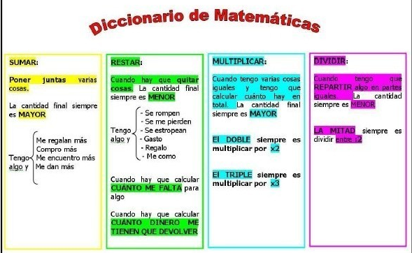
Fomentar o desenvolvemento do vocabulario matemático.
ESTRATEXIAS

Slide 62
RECURSOs
PARA o
AULA

Slide 63
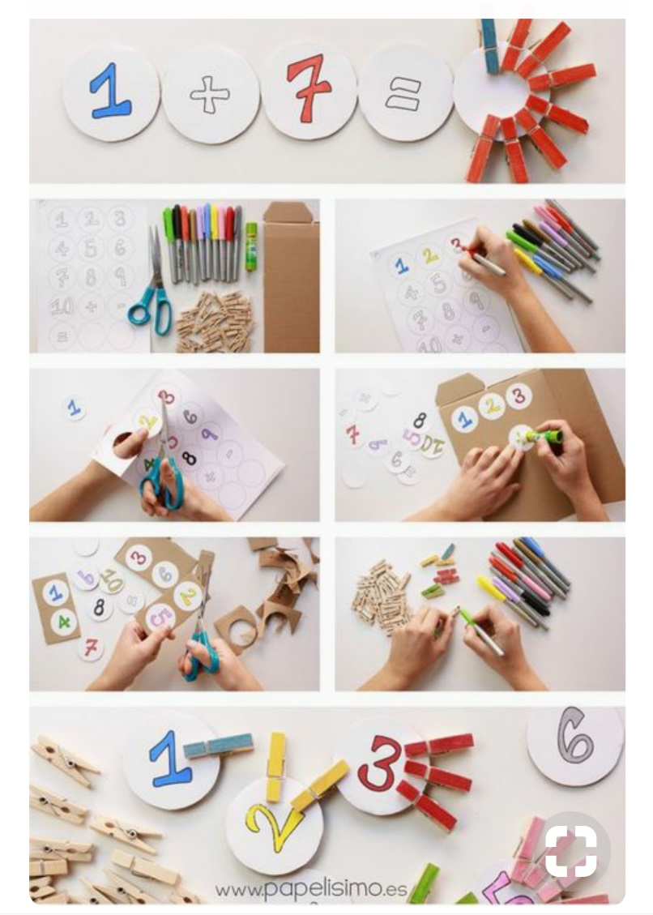
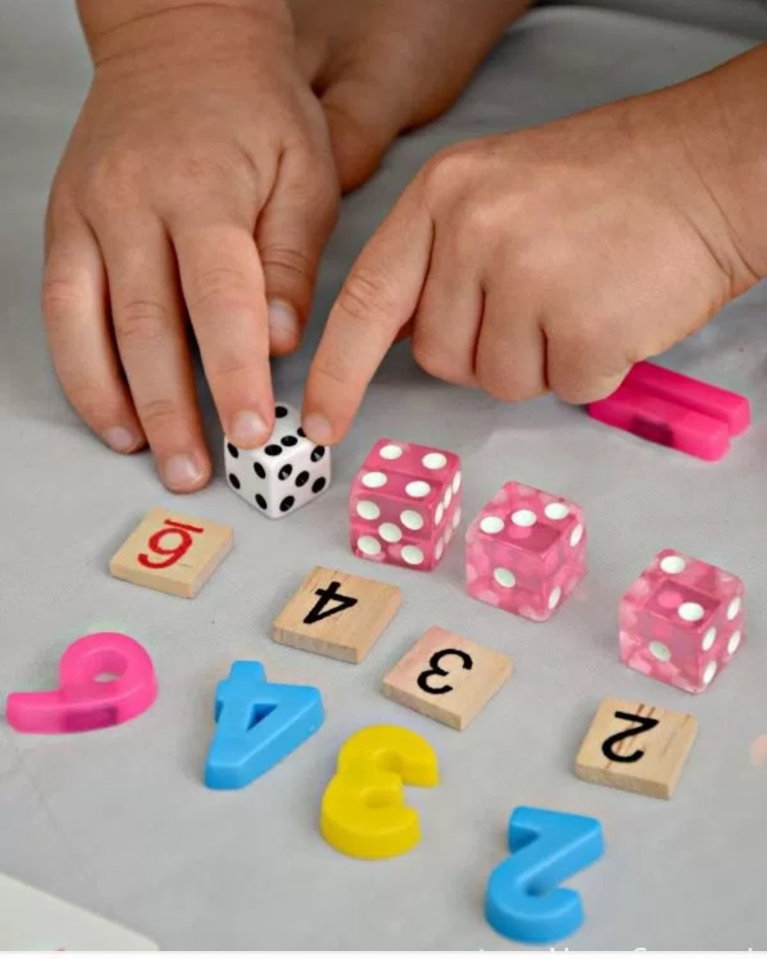
Conceptos:

Slide 64
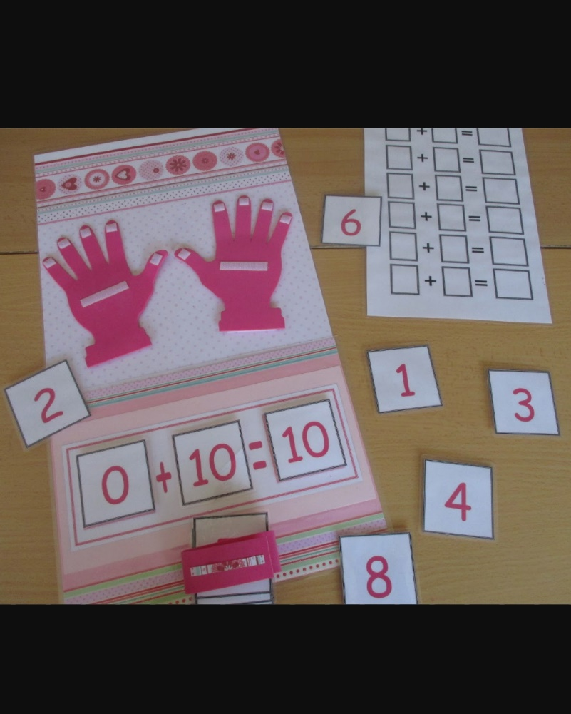
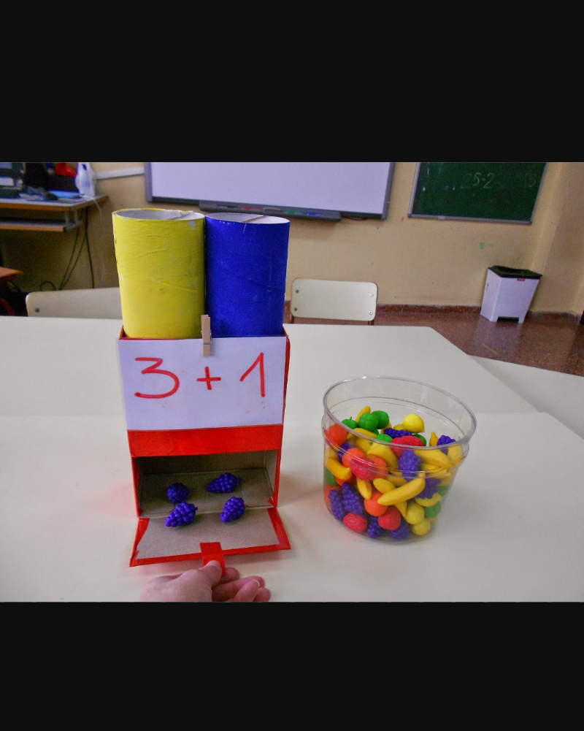
Operacións:

Slide 65
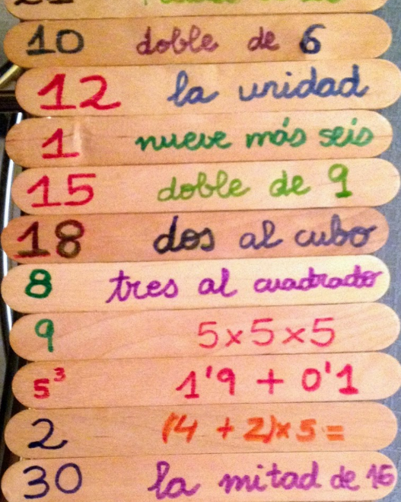
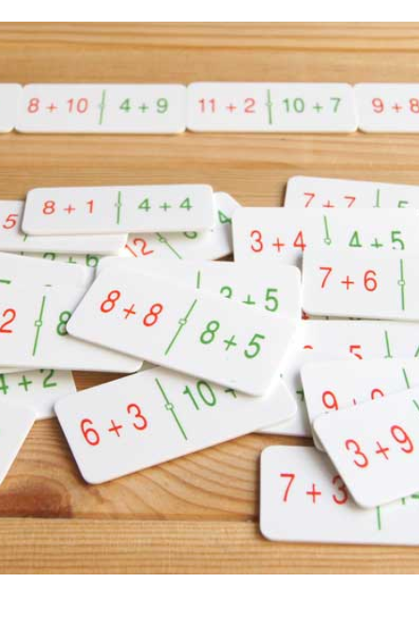
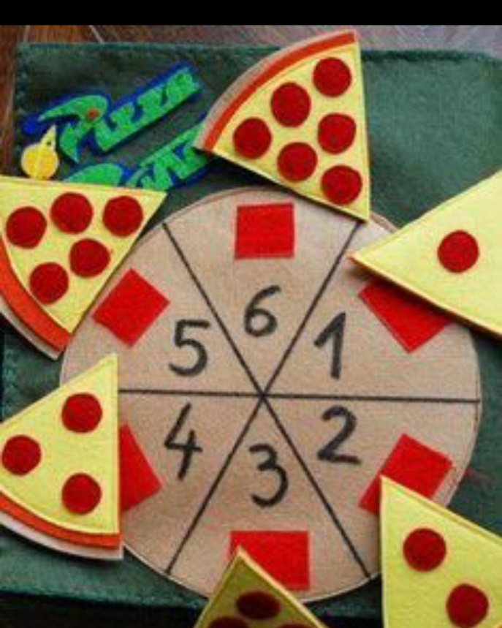

Slide 66
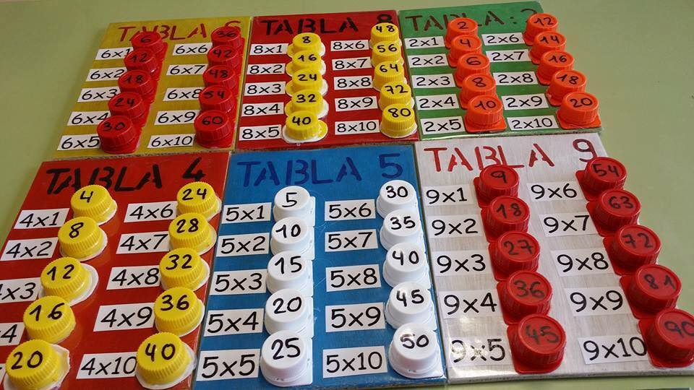
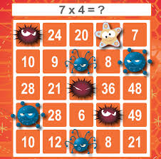
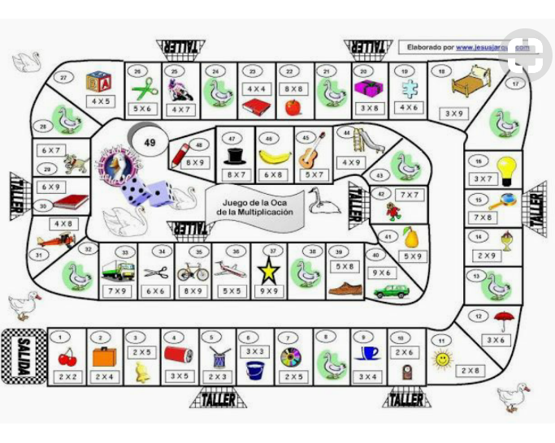
MULTIPLICACIÓNS:

Slide 67
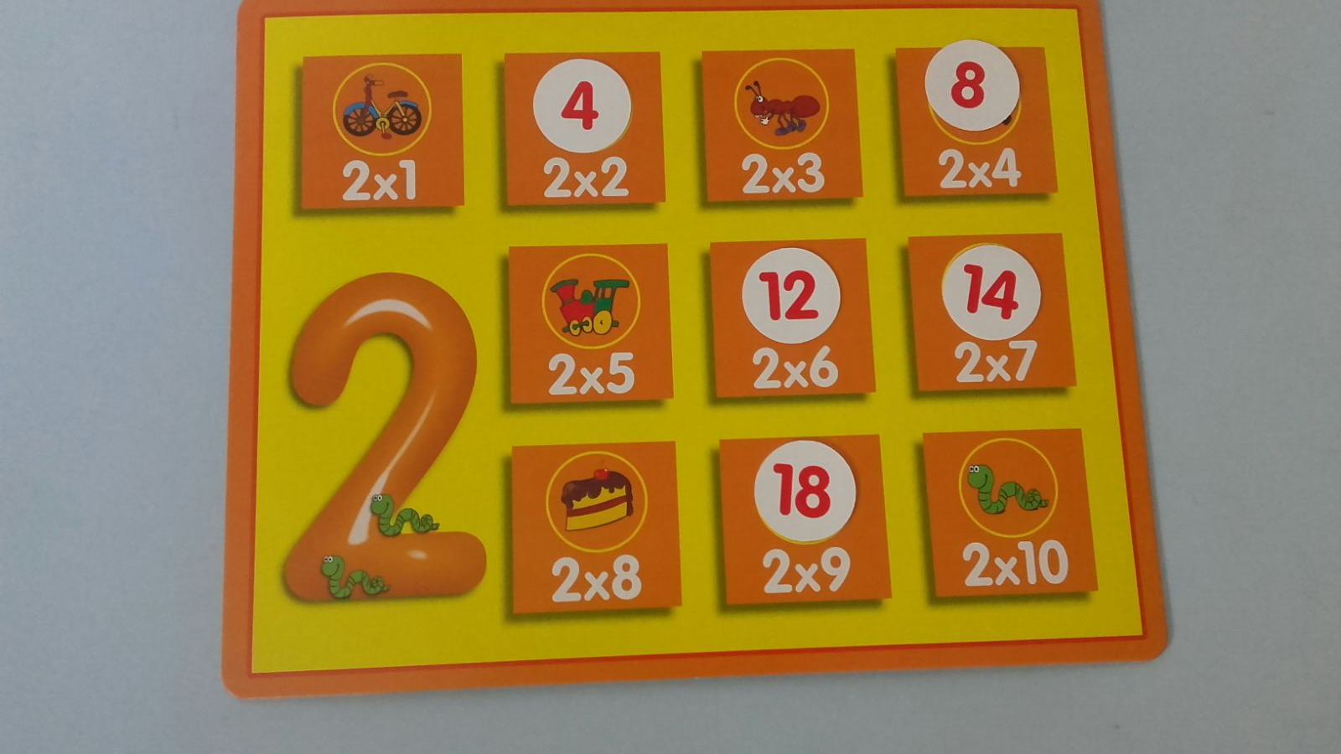
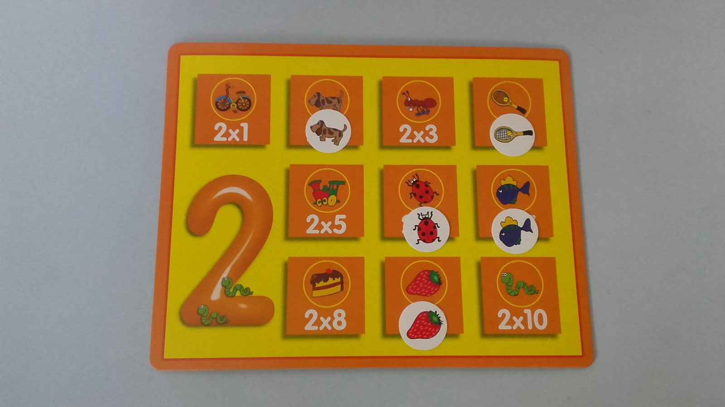

Slide 68




Adestramento en auto instruccións.

Slide 69




Adestramento en auto instruccións

Slide 70


Adaptacións

Slide 71


Adaptacións

Slide 72
MODELOS

Slide 73


Slide 74


Slide 75
?
?
DISORTOGRAFÍA
?
?

Slide 76
DISORTOGRAFÍA …
Trastorno da ortografía.
Erros na escritura que afectan á palabra, pero non á súa grafía.
Dificultade significativa na trascripción do código escrito.
Asociación entre son e grafía.
Integración das normas ortográficas.

Slide 77

  Sustitución de fonemas afins polo punto e/ou modo de articulación: F/Z, T/D, P/B.
  Sustitución de letras que se diferencian na súa posición no espacio :P/B, D/ Q .
  Sustitución de letras similares visualmente :M/N.
  Confusión en fonemas que admiten dúas grafías: G, J, K, Z.
  Omisión da letra “H” ao non corresponderlle ningún fonema.
  Erros nas regras de puntuación.
  Mal uso das maiúsculas.
CARACTERÍSTICAS

Slide 78

  Omisión de fonemas, sílabas ou palabras.
  “poblema” por “problema”
  “caterísticas” por “características”
  Adición de fonemas, sílabas ou palabras.
  “tarata” por “tarta”
  “casitillo” por “castillo”
  Inversións dos sons, por falta de habilidade para seguir a secuencia dos fonemas.
  “autotapis” por “autopista”
CARACTERÍSTICAS

Slide 79


  Dificultade para realizar a asociación entre fonemas e grafemas.
  Unión de palabras, separación de sílabas dunha mesma palabra, unión de sílabas de diferentes palabras.
CARACTERÍSTICAS

Slide 80
DETECCIÓN NA AULA
Dificultade para aprender e interiorizar as normas ortográficas.

Slide 81


ADAPTACIÓNS E ESTRATEXIAS

Slide 82


Non corrixir en alto.
Non correxir entre compañeiros.
Non utilizar bolígrafos vermellos.
Valorar o coñecemento da materia e non a forma de expresión ou faltas ortográficas.
ESTRATEXIAS

Slide 83
RECURSOs
PARA o
AULA

Slide 84

Chuleta de ortografía
MATERIAL

Slide 85




Ortografía Ideovisual
MATERIAL

Slide 86



Slide 87


Recursos
reglasdeortografia.com/

Slide 88


Recursos
www.educa.jcyl.es/educacyl/cm/gallery/Recursos%20Infinity/aplicaciones/13_elemental_watson/index.html
contenidos.educarex.es/mci/2007/29/

Slide 89

Recursos

Slide 90
MODELO

Slide 91

Disortografía
Erase una vez un chico llamado Link vivía en un pueblo llanado Ordon paso el tiempo y un trajico dia cuando Link estaba con llia y unos niños pequeños en lafuente del espiritu aparecieron monstruos y se llebaron a llia, y los pequenos
entonces se fue tras ellos pero… entonces cuan do llego alpuente de Ordon abia una parez de tinieblas cuando lo atrabeso se conbirtio en cabo…

Slide 92

Se come la cabeza del mantis macho cuando tiene yjos (Mantis Bico color verde)
y parece que reza
(pequeña)

Slide 93


Slide 94


Slide 95


Slide 96
?
?
DISGRAFÍA
?
?

Slide 97

QUE É A DISGRAFÍA?
Dificultade específica do aprendizaxe inicial dá escritura en nenos/as con coeficente intelectual normal, con escolarización normal e con unhas capacidades perceptivas e motoras correctas.

Slide 98
  Sobre esforzo ó escribir.
  Presión excesiva.
  Rixidez motora ou polo contrario excesiva laxitud.
  Falta de control da presión no lápiz.
  Os trazos non son uniformes.
  Dificultade para organizar as letras.
  Postura incorrecta.
  Dificultad para respetar a línea del renglón.
  Tamaño de letras irregulares.
  Ritmo de escritura lento.
CARACTERÍSTICAS

Slide 99
DETECCIÓN NA AULA
  Problemas de psicomotricidade.
  Carácterísticas da grafía.
  Cansancio e fatiga mental e física.
  Sentimento de frustración.

Slide 100



ADAPTACIÓNS E ESTRATEXIAS

Slide 101

MATERIAL

Slide 102

MATERIAL

Slide 103
RECURSOs
PARA o
AULA

Slide 104




Slide 105
MODELOS

Slide 106

Disgrafía

Slide 107


Slide 108



Slide 109


Slide 110
CASOS PRÁCTICOS

Slide 111
DATOS:
Curso: 5º de primaria.
Problema principal: Tdah e dislexia ( maior riesgo na comprensión lectora).
Edad: Neno de 10 anos.
Información complementaria:
Recibe apoio por parte da mestra de Audición e Linguaxe do centro dende finais do curso pasado.
Dende fai cinco meses, recibe tamén apoio logopédico de maneira privada.
Diagnosticado fai un ano con TDAH no que predomina a impulsividad.
Toma medicación dende hace seis meses.
É un neno muy extrovertido e querido na aula. Por agora, non mostra excesivo rechazo hacia as tarefas académicas.

Slide 112
DATOS:
Curso: 6º de primaria.
Problema principal: Tdah , dislexia e discalculia.
Edad: Neno de 12 anos.
Información complementaria:
Recibe apoio por parte da mestra de Audición e Linguaxe do centro dende que cursaba 3 º de Educación Primaria.
Diagnosticado fai catro anos con TDAH de predominio inatento.
Tomou medicación durante dous anos, pero agora xa non a toma.
É un neno moi introvertido . Mostra un gran rechazo hacia calquer actividade académica. Gustanlle os deportes ( sobre todo o fútbol e o baloncesto).

Slide 113
DATOS:
Curso: 2ºde primaria
Problema principal: Nena que non foi avaliada, pero o aprendizaxe da lecto-escritura ven sendo moi dificultoso .
Edad: Nena de 7 años.
Información complementaria:
É unha nena moi sociable, activa e intranquila.
Cústalle acatar as ordes e os ritmos do centro, por iso os compañeiros comezan a rechazala en certos momentos.

Slide 114


Slide 115
https://www.youtube.com/watch?v=KdzYYIhUMuQ

Slide 116


Bibliografía recomendada
Portellano Pérez, J.A. (2007). La disgrafía. Concepto, diagnóstico y tratamiento (8ª ed.). Madrid: CEPE.
Rodríguez Jorrin, D. (2013). La disortografía. Prevención y corrección (8ª ed.). Madrid: CEPE

Slide 117


Fernández Baroja, M.F., Llopis, A.M., Pablo, C. (2012). Discalculia escolar. Madrid: CEPE.
Fernández Baroja, M.F., Llopis, A.M., Pablo, C. (2009). La dislexia. Origen, diagnóstico y recuperación (17ª ed.). Madrid: CEPE.

Slide 118


Outon Ovideo, P. (2008). Programas de intervención con disléxicos. Diseño, implantación y evaluación (3ª ed.). Madrid: CEPE.
Smith, S.L. (2000). Sin respuestas simples. Reconozca al niño con problemas del aprendizaje. Ed. Plaza Mayor.

Slide 119

Sans, A. (2008). ¿Por qué me cuesta tanto aprender? Trastornos del aprendizaje. Barcelona: Edebé.

Slide 120
BIBLIOGRAFÍA
Orjales Villar, I ( 1998). Déficit de atención con hipercatividad. Manual para padres y educadores (18º edición). Madrid. CEPE.
Lora Espinosa, A., & Díaz Aguilar, M. (2013). Trastornos de aprendizaje en el niño con TDAH. Curso de Actualización Pediátrica (pp. 23-36). Madrid: Exlibris Ediciones.
Portellano Pérez, J.A. (2007). La disgrafía. Concepto, diagnóstico y tratamiento (8ª ed.). Madrid: CEPE.
Rodríguez Jorrin, D. (2013). La disortografía. Prevención y corrección (8ª ed.). Madrid: CEPE.
Integratek. Barcelona.
Plataformas de internet, Disgrafía. Ladislexia.net, orientación andujar, pinterest.

Slide 121
Se o neno non aprende da maneira na que lle ensinamos
…
¿PODEMOS ENSINARLLE
COMO ÉL APRENDE?

Slide 122


Slide 123
GRAZAS

